Slide 1

BÀI 6
O o ?

Slide 2
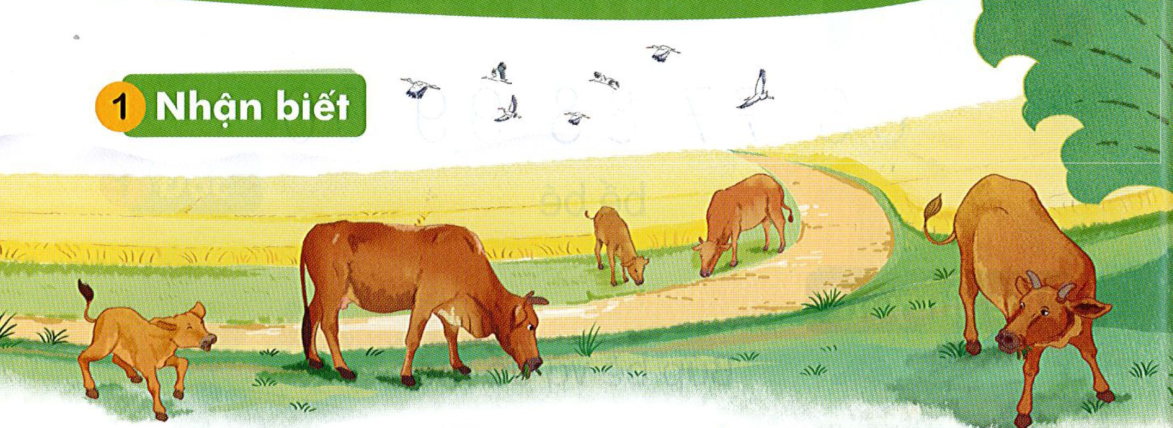
o
®µn bß gÆm cá.
ọ

Slide 3

o

Slide 4
b
o
c
o
bß
cá
bß
bã
bá
cß
cã
cá

Slide 5
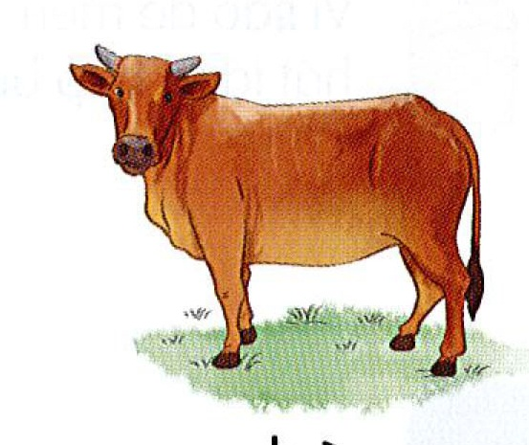

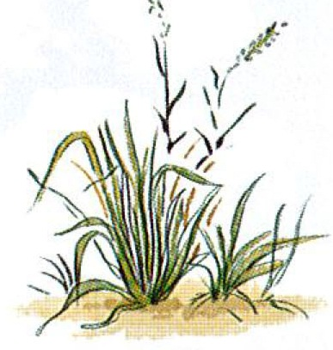
bß
cß
cá

Slide 6

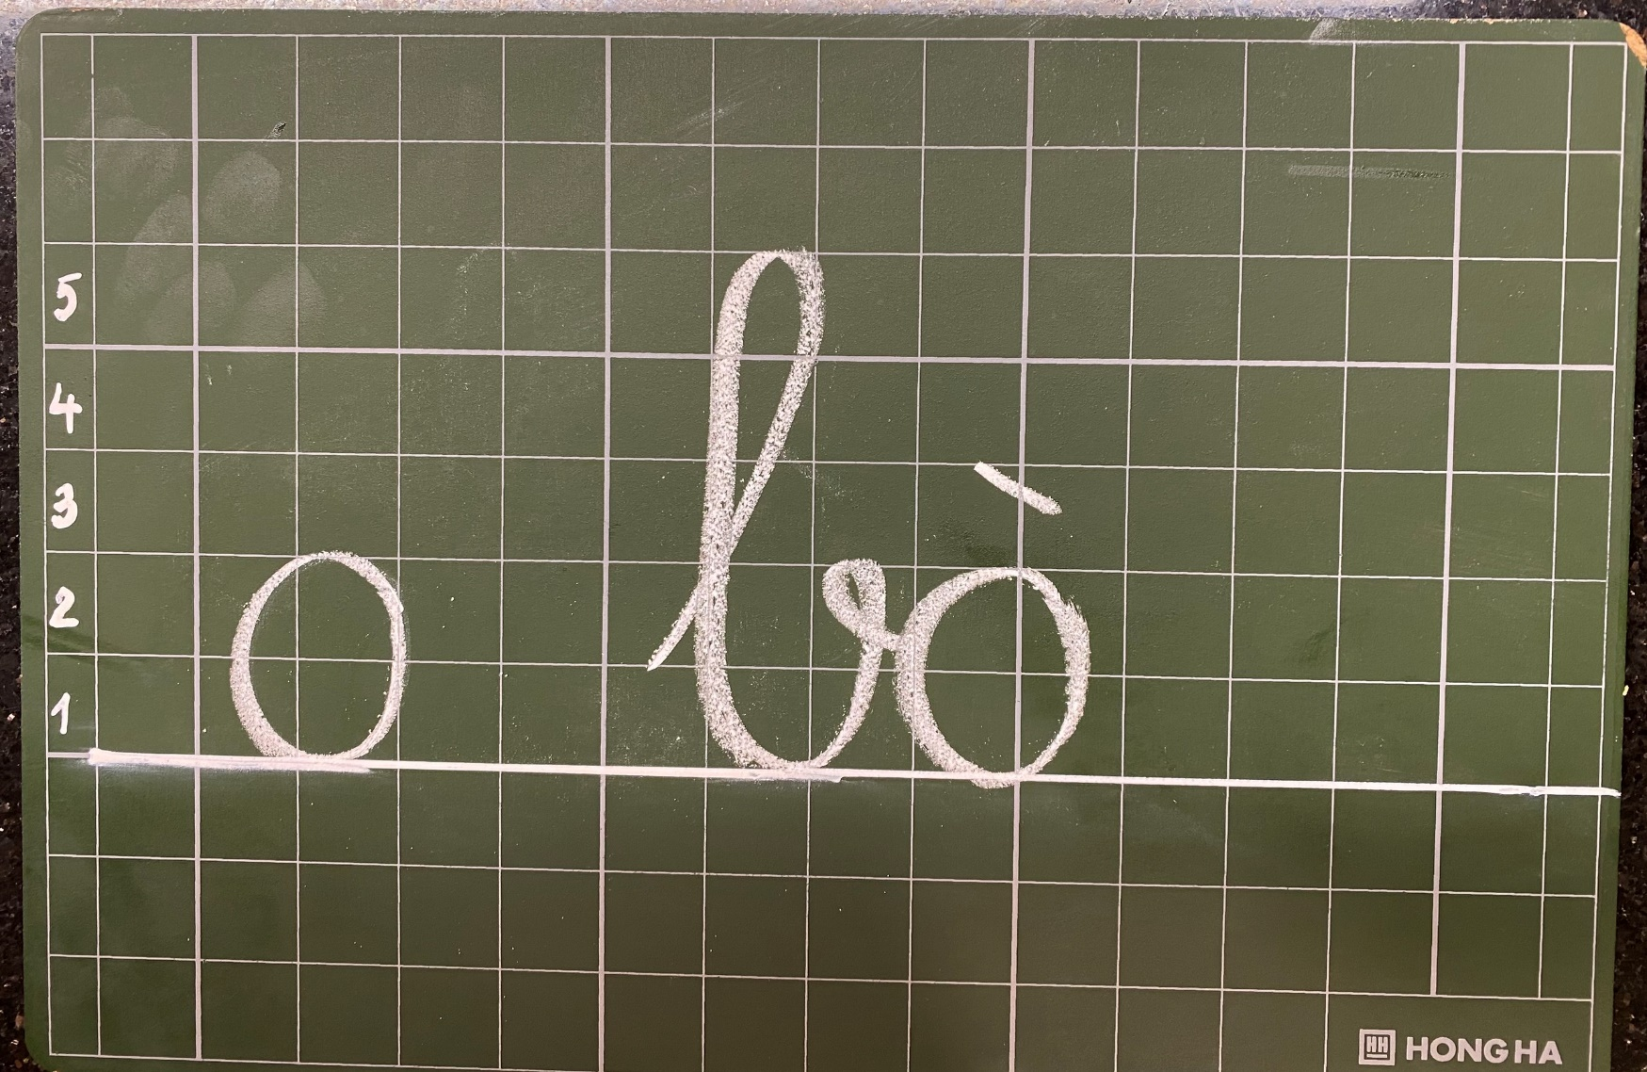

Slide 7
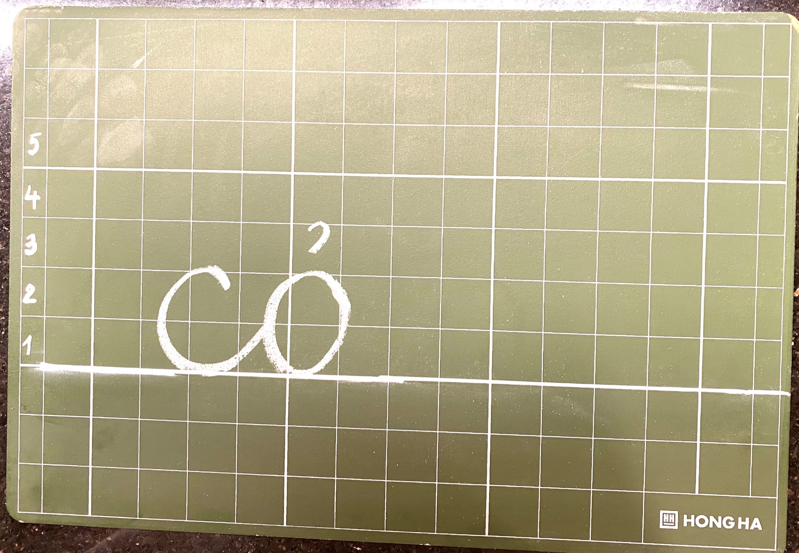

Slide 8
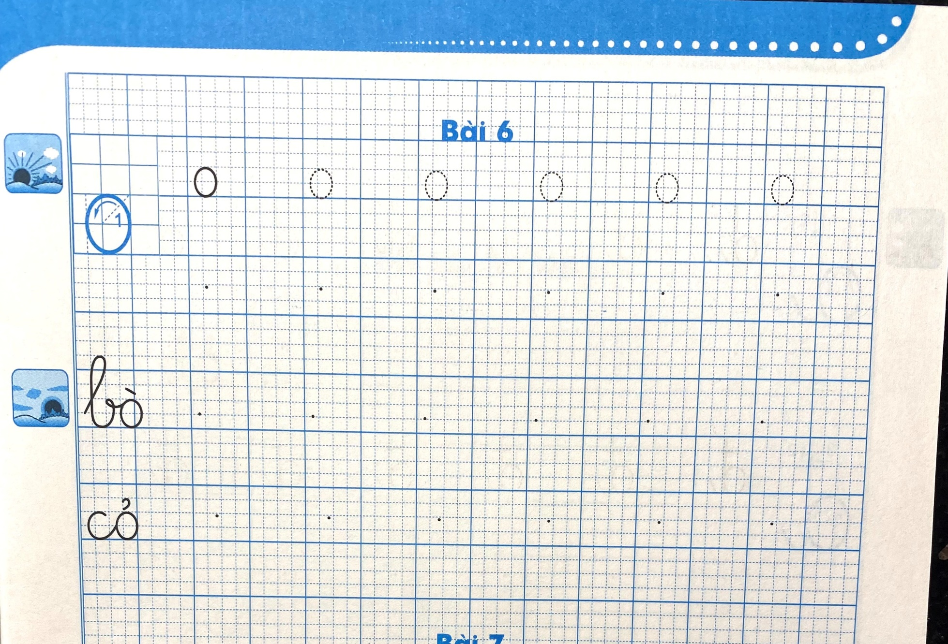

Slide 9

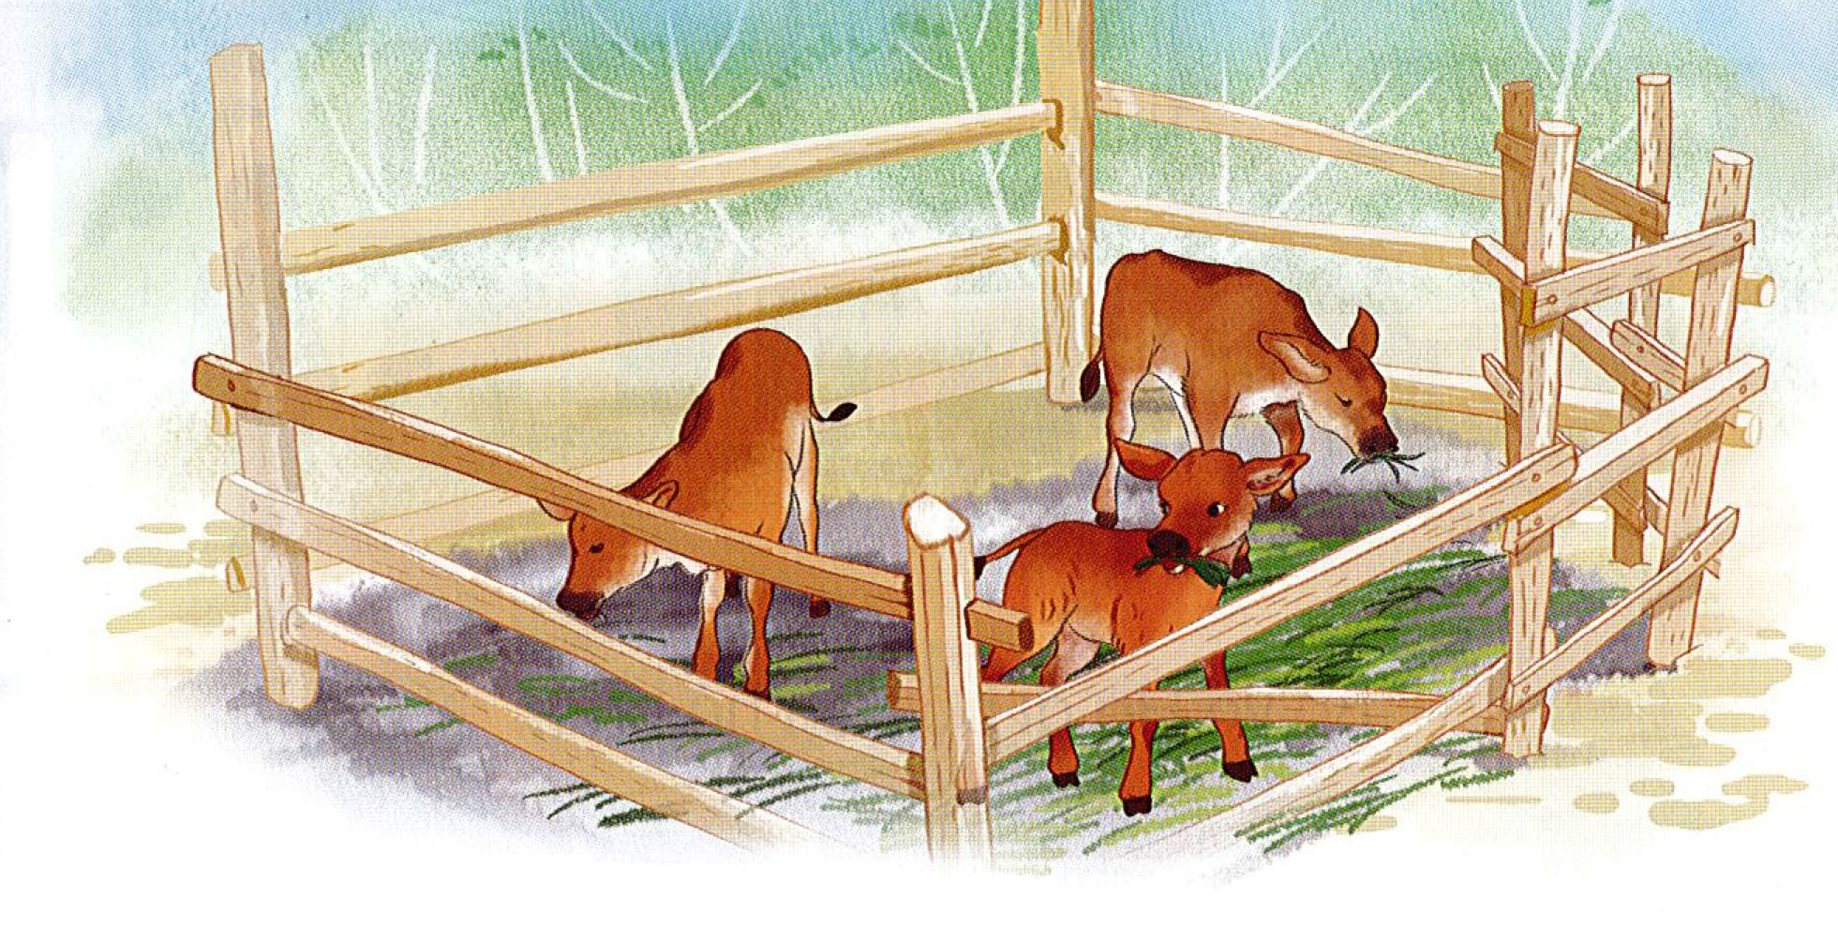
Bª cã cá.

Slide 10

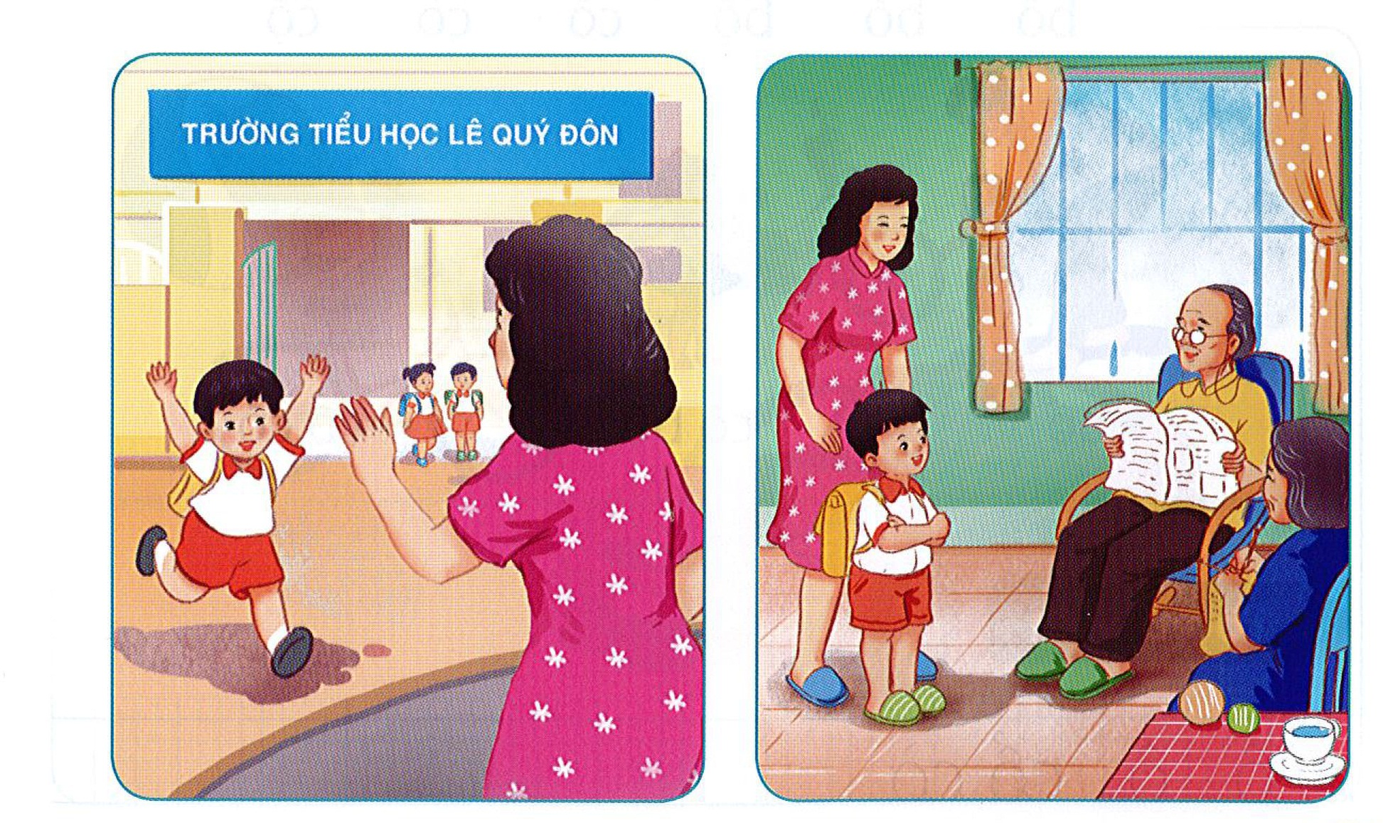
Chµo hái

Slide 11

CỦNG CỐ
BÀI HỌC

